Slide 1
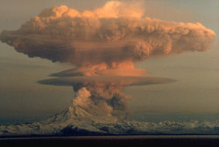
eliminación

Slide 2
El gas con que se gaseo a los judíos en el programa de exterminio del holocausto fue el Zyclon-B

Slide 3
La primera guerra mundial es conocida como la guerra de los químicos por el desarrollo masivo de este tipo de armas

Slide 4
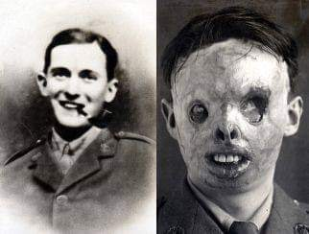
España usó gas mostaza en la guerra del Rift en 1924. Sus efectos…

Slide 5
El botulismo es un arma biológica especialmente letal. Un solo gramo puede matar a 1 millón de personas

Slide 6
Las armas sónicas pueden seleccionar el rango de edad de sus víctimas, por ejemplo, afectando solo a los menores de 25 años con un sonido extremadamente doloroso. Una de las más populares se llama “mosquito”

Slide 7
Las armas químicas están muy bien repartidas, y por eso USA y la Federación Rusa tienen el 95% de las armas químicas del planeta

Slide 8
El llamado eufemísticamente “gasto en defensa” alcanzó en todo el mundo en el año 2019 la modesta cantidad de 1.9 billones de euros

Slide 9
En 2018 se produjeron a diario
8 millones de ciberataques

Slide 10
Según Amnistía Internacional en el mundo hay más de 2.000 millones de armas de fuego

Slide 11
Lockheed Martin, la empresa de armamento más importante del mundo, facturó en 2020, 17.000 millones de dólares

Slide 12
Las armas biológicas serán para matar a un perfil genómico determinado orientándose por el ADN, por ejemplo, exterminando solamente varones negros

Slide 13
Los efectos de las bombas nucleares sobre Japón duraron 70 años

Slide 14
Enterradas en 64 países, causando unas 24.000 víctimas anuales, hay 110 millones de minas antipersonales

Slide 15
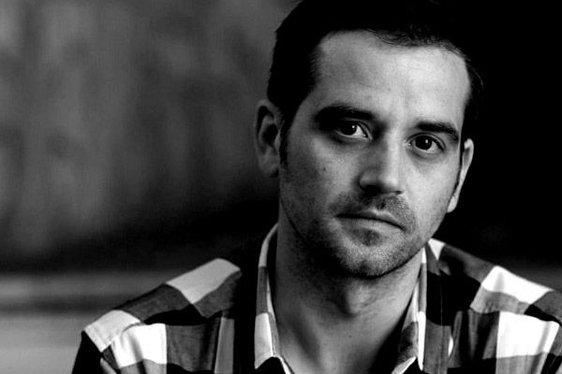
El hacker neozelandés Barnaby Jack demostró que se puede hackear un marcapasos desde internet para que emita una descarga letal para su usuario. Esto asustó tanto a un vicepresidente estadounidense que desconectó el suyo de la monitorización en red: Dick Cheney

Slide 16
El virus Marburgo, muy probablemente producido por la URSS como arma biológica, tiene una letalidad del 90 %

Slide 17
El 12 de mayo de 2017, ordenadores en toda Europa ven afectados sus sistemas, encriptados sus archivos y bloqueados los accesos de administrador a sus usuarios. Miles de empresas quedan paralizadas en cuestión de minutos debido a un ransomware distribuido en la red llamado WannaCryptor (conocido como WannaCry). Se calculan pérdidas de 4.000 millones de euros

Slide 18
La obsolescencia programada está presente en casi todos los productos que compras, pero no rige para las minas antipersonales que permanecen activas durante 40 años

Slide 19
Las guerras exigen camuflaje, sobre todo verbal. La expresión “daños colaterales” nombra las víctimas civiles en los ataques a objetivos militares. Esta expresión se utilizó por primera vez en la guerra de Vietnam. Los psicólogos sociales se ocupan de diseñar estas cosas

Slide 20
El GPS, que utiliza tu teléfono móvil, tiene muchas aplicaciones interesantes, una de ellas es guiar las bombas hacia su destino con precisión extraordinaria. Estas bombas guiadas se llaman, en el argot militar, bombas “inteligentes”

Slide 21
En 2019, por primera vez en más de 20 años, las cinco primeras empresas del mundo en producción armamentística pertenecieron al mismo país: USA

Slide 22
Colocar una mina antipersonal es muy barato: en torno a 1,8 euros.
Desactivarla, un poquito más caro: 718 euros

Slide 23
La bomba nuclear más potente que jamás ha explotado sobre la tierra es rusa, de 50 megatones, y se llama Tsar (o sea, zar, ¡qué original!). Equivale a 3.300 bombas de Hiroshima

Slide 24
Los soldados en la segunda guerra mundial combatieron drogados con speed, metanfetaminas, usadas por alemanes, británicos, estadounidenses, japoneses, finlandeses, etc. De todos ellos, ¿quiénes fueron los mayores consumidores de heroína? Los finlandeses

Slide 25
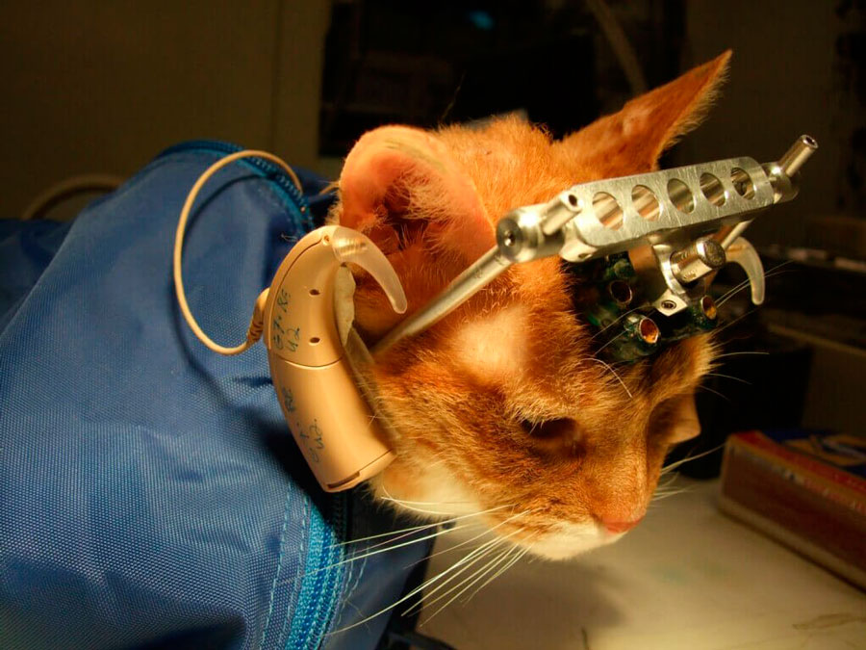
La investigación científica exige experimentar con animales. Según la ONG Cruelty Free International, solo en 2015 se experimentaron con 80 millones de animales

Slide 26
En 1995 una terrible plaga de meningitis en Nigeria sirvió a una farmacéutica para realizar el ensayo clínico de un antibiótico sin el consentimiento previo. Resultado: la muerte de once niños y graves malformaciones en otros 200. La farmacéutica… Pfizer (¿te suena de algo?)

Slide 27
Para conocer el curso de la sífilis desde sus primeros síntomas hasta la muerte del paciente, el Servicio Estadounidense de salud pública siguió la evolución de la enfermedad en negros de barriadas pobres sin tratarlos. Se le llamó el experimento… Tuskegee

Slide 28
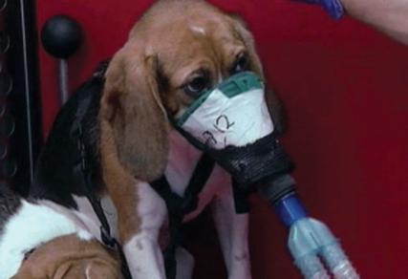
Los productos cosméticos se testan con animales en los laboratorios correspondientes por ejemplo, metiendo a presión en el estómago… espuma de afeitar

Slide 29
En los años 80, la economía de Alemania Oriental estaba maltrecha, y las empresas farmacéuticas vieron en ello la oportunidad de realizar experimentos con sus ciudadanos para saltarse las restricciones occidentales. Bayer, Schering, Pfizer, Sandoz y Roche, a 450.000 dólares por experimento realizado, desarrollaron ensayos clínicos sin consentimiento previo con 50.000 ciudadanos de la RDA

Slide 30
Entre 1946 y 1948, el Servicio Público de Salud de USA estuvo realizando experimentos con enfermedades venéreas en cientos de prisioneros y enfermos mentales guatemaltecos, a los que se infectó deliberadamente sífilis y gonorrea. Al menos 71 de ellos fallecieron. En algunos casos, se llegó a inyectar la enfermedad en la columna vertebral de la víctima

Slide 31
Lockheed Martin Corporation produce: misiles balísticos, municiones guiadas de precisión, elementos de defensa antimisiles, armas de energía dirigida, sistemas de combate, barcos, vehículos y aeronaves de combate, tecnologías de radar, sistemas de guerra electrónica, satélites, vehículos de lanzamiento y, además… soluciones y software de TIC. Por supuesto, ofrece formación STEM, ¡como el IES Lamas de Abade!

Slide 33
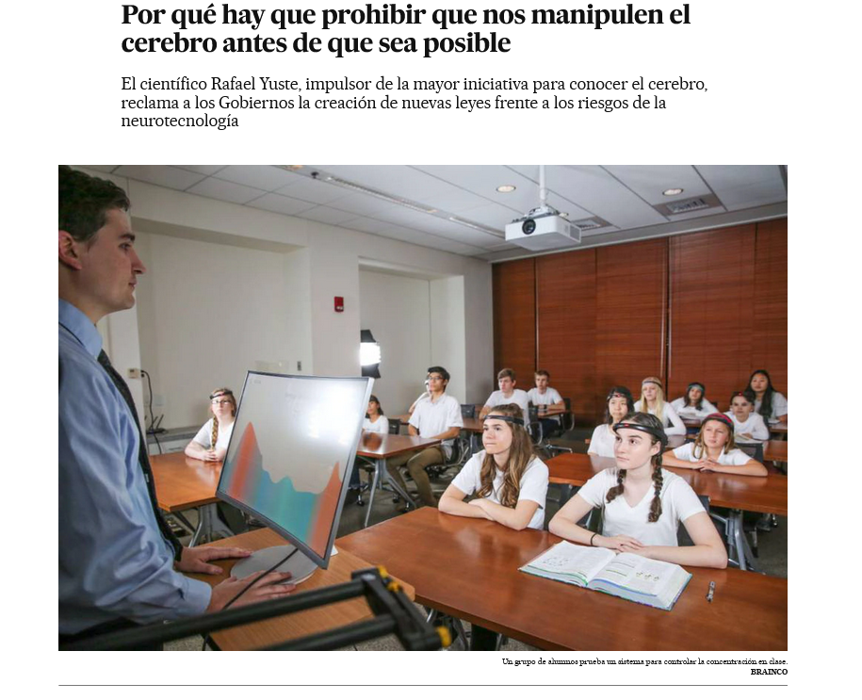

Slide 34
“No es insensato pensar que la era científica y técnica es el principio del fin de la humanidad; que la idea del gran progreso es un deslumbramiento, como también la del conocimiento final de la verdad; que en el conocimiento científico nada hay de bueno o deseable, y que la humanidad que se esfuerza por alcanzarlo corre a una trampa”
Ludwig Wittgenstein, 1947

